Slide 1
TIẾNG VIỆT LỚP 2
Tiết 27: Nói và nghe. Kể chuyện đã học
Kể chuyện: Mít làm thơ

Slide 2
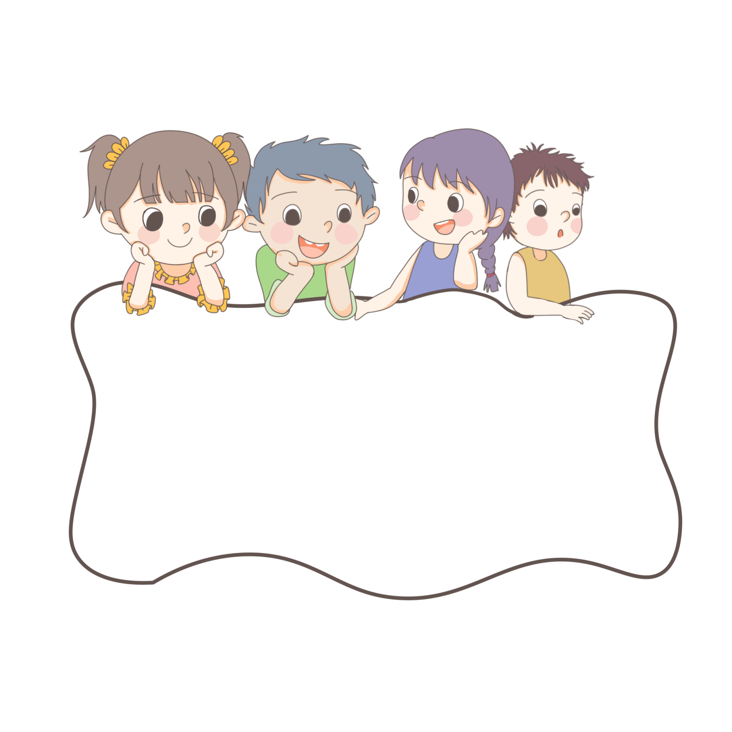
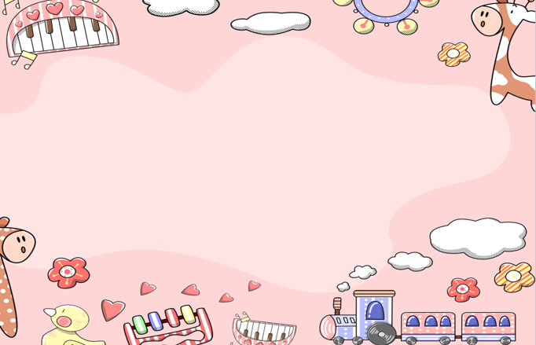
KHỞI ĐỘNG

Slide 3




Xe buýt yêu thương
Notes:
Bài giảng thiết kế bởi: Hương Thảo - tranthao121006@gmail.com

Slide 4

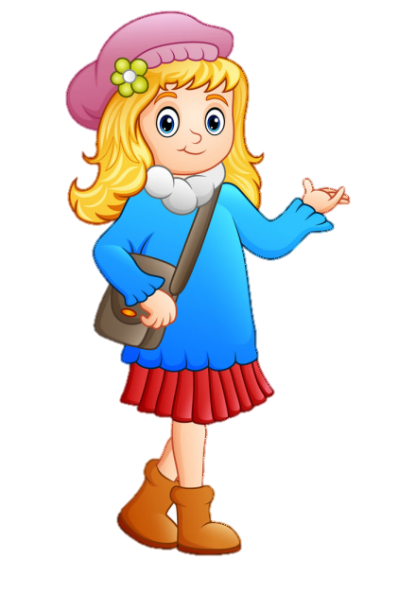
Trong chuyện Mít làm thơ có những nhân vật nào?
A. Mít và Biết Tuốt
B. Mít và Hoa Giấy
C. Hoa Giấy, Mít
và Biết Tuốt

Slide 5

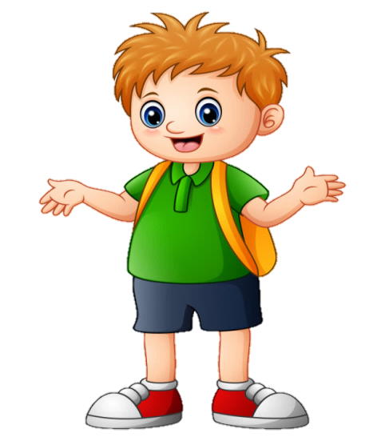
Mít đến nhà thi sĩ Hoa Giấy để làm gì?
A. Học làm thơ
B. Học làm bánh
C. Học bài

Slide 6

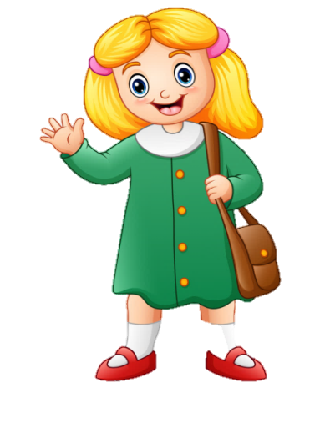
Mít làm thơ lần này là lần thứ mấy?
A. Thứ hai
B. Thứ nhất
C. Thứ ba

Slide 8
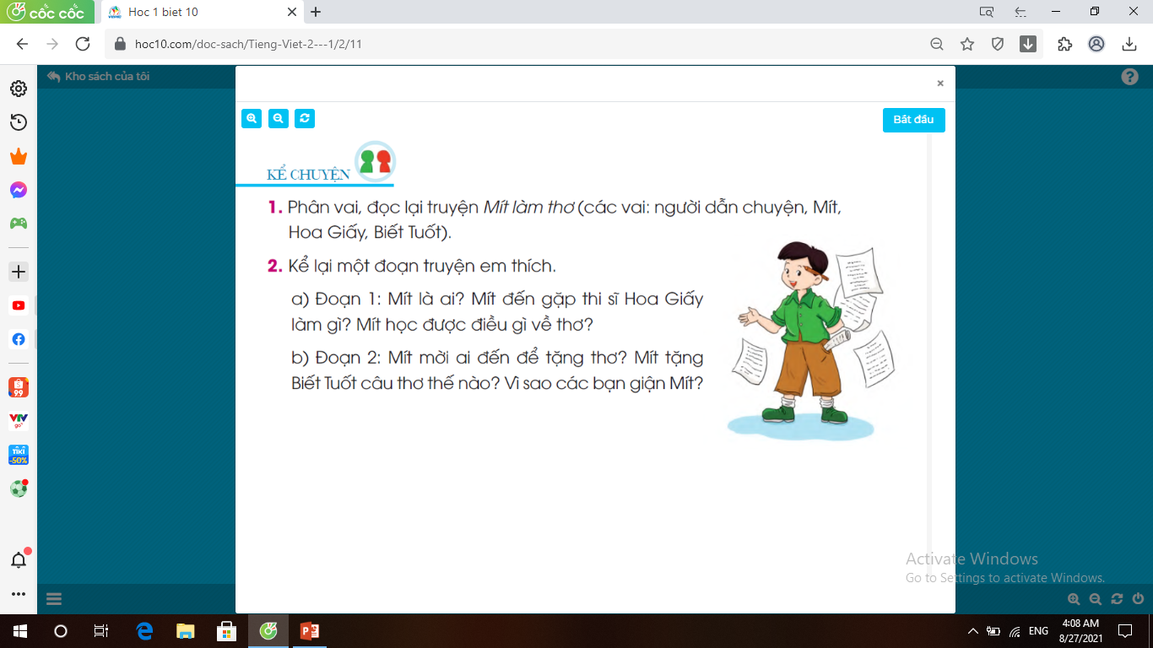
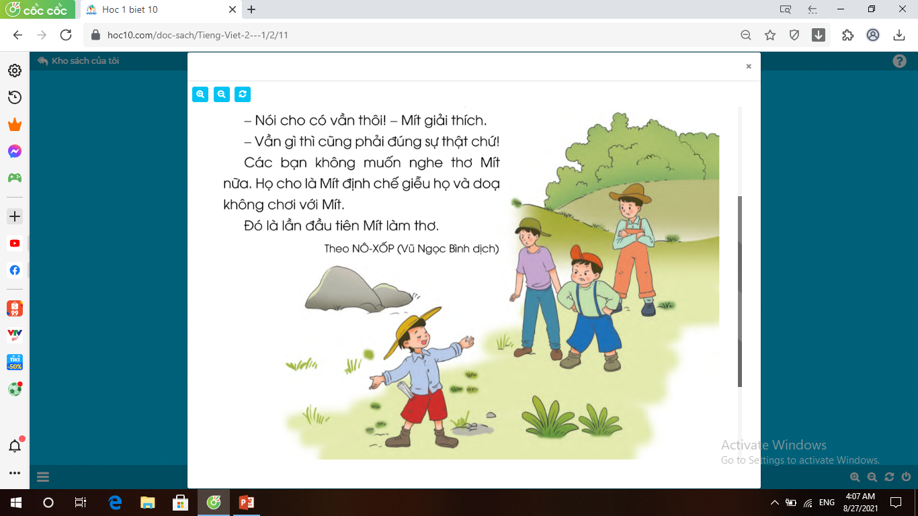
1. Phân vai, đọc lại truyện Mít làm thơ (các vai: Người dẫn chuyện, Mít, Hoa Giấy, Biết Tuốt

Slide 9
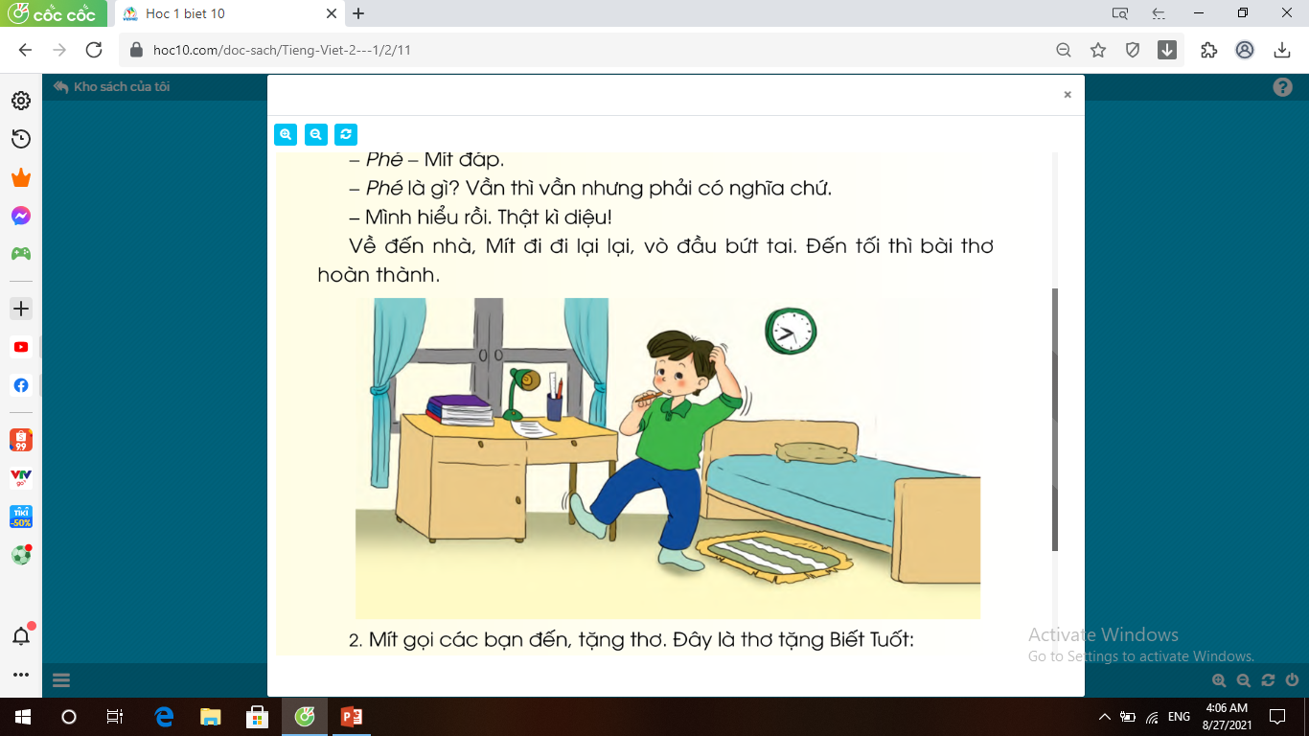
Mít làm thơ
1. Mít là một cậu bé rất ngộ nghĩnh. Một lần, Mít đến nhà thi sĩ Hoa Giấy học làm thơ. Hoa Giấy bảo:
Thơ phải có vần. Hai tiếng có phần cuối giống nhau thì gọi là bắt vần với nhau. Cậu hãy tìm một tiếng với vần với bé xem nào!
Phé – Mít đáp.
Phé là gì? Vần thì vần nhưng phải có nghĩa chứ.
Mình hiểu rồi. Thật kì diệu!
Về đến nhà, Mít đi đi lại lại, vò đầu bứt tai. Đến tối thì bài thơ hoàn thành.
1

Slide 10
2
2. Mít gọi các bạn đến, tặng thơ. Đây là thơ tặng Biết Tuốt:
Một hôm, đi dạo qua dòng suối
Biết Tuốt nhảy qua con cá chuối.
Biết Tuốt la lên:
Tớ nhảy qua con cá chuối bao giờ?
Nói cho có vần thôi! – Mít giải thích.
Vần gì thì vần cũng phải nghe đúng sự thật chứ!
Các bạn không muốn nghe thơ Mít nữa. Họ cho là Mít định chế giễu họ và dọa không chơi với Mít.
Đó là lần đầu tiên Mít làm thơ.
Theo NÔ – XỐP ( Vũ Ngọc Bình dịch)

Slide 11
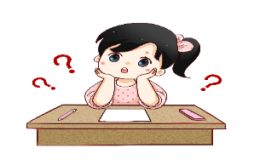

2. Kể lại một đoạn truyện em thích.
Mít đến gặp thi sĩ Hoa giấy làm gì?
Mít là ai?.
Mít học được điều gì về thơ?

Slide 12
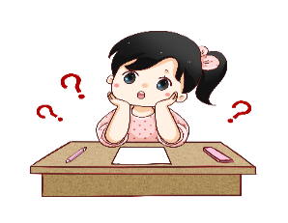
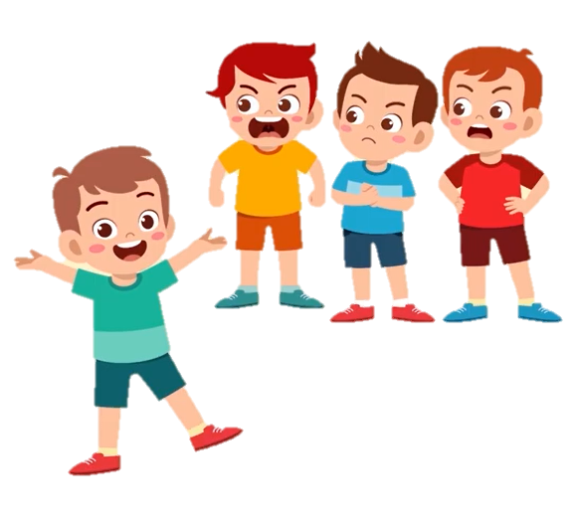
2. Kể lại một đoạn truyện em thích.
Mít mời ai đến để tặng thơ?.
Mít tặng Biết Tuốt câu thơ thế nào?
Vì sao các bạn giận Mít?

Slide 13











Kể chuyện trước lớp

Slide 14
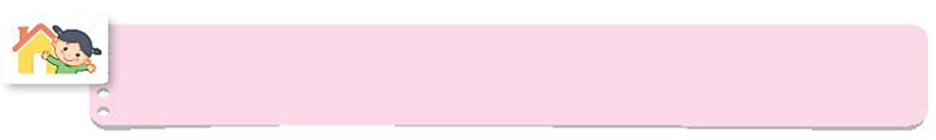
Kể cho người thân về nhân vật Mít làm thơ trong câu chuyện.
→ Quan sát và kể lại theo tranh minh họa.
→ Kể về quá trình tập làm thơ của Mít.
→ Rút ra ý nghĩa của câu chuyện.
→ Lắng nghe ý kiến của người thân sau khi nghe em kể.

Slide 15
DẶN DÒ

